Slide 2
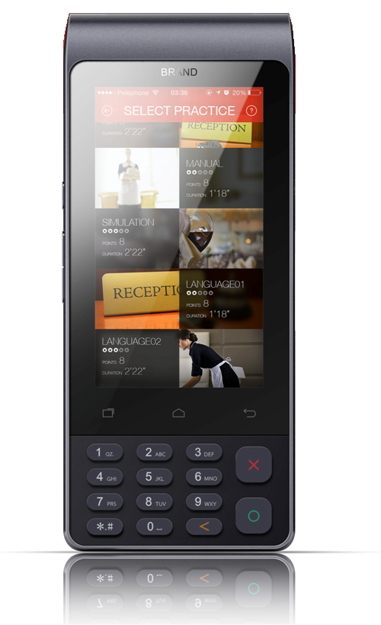
产品展示
技术参数
应用场景
天波PTS390
互联网POS时代新选择！

Slide 3
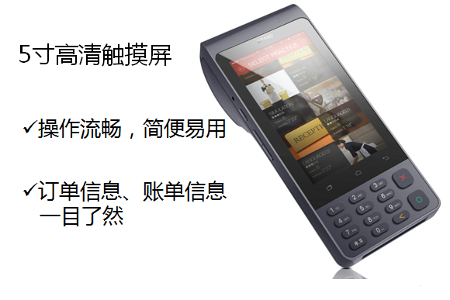
产品展示
技术参数
应用场景

Slide 4
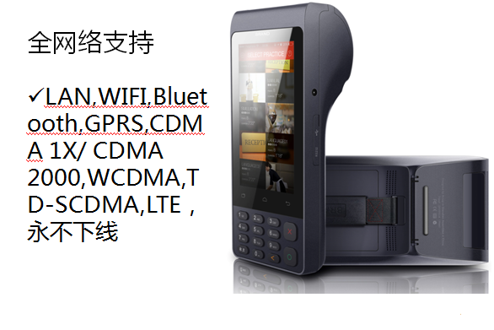
产品展示
技术参数
应用场景

Slide 5
产品展示
技术参数
应用场景

Slide 6
产品展示
技术参数
应用场景

Slide 7
产品展示
技术参数
应用场景

Slide 8
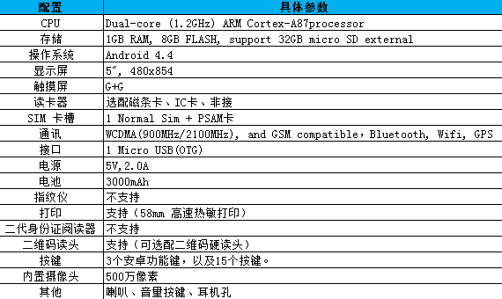
产品展示
技术参数
应用场景

Slide 9
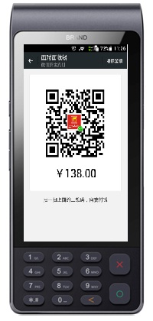
产品展示
技术参数
应用场景
应用场景一（微信支付）
消费者进店选购商品
店员通过微信生成支付二维码
消费者扫一扫微信支付二维码，完成货款支付

Slide 10
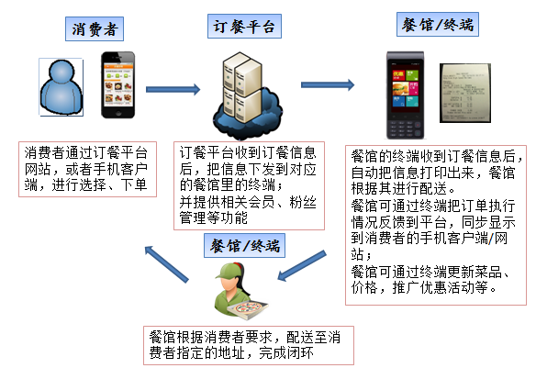
产品展示
技术参数
应用场景
应用场景二（外卖点餐）

Slide 11
产品展示
技术参数
应用场景
应用场景二（电子票务）
可广泛应用于电子票务领域，如影院、餐饮、景区和商场网上团购电子票据兑换
产品展示

Slide 12
丰
富
的
O2O产
品

Slide 13
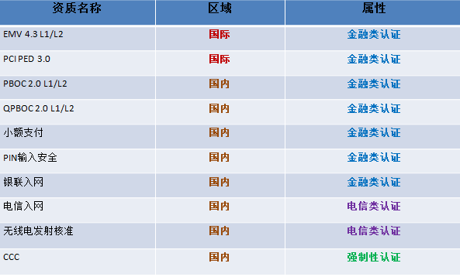
认证资质

Slide 14
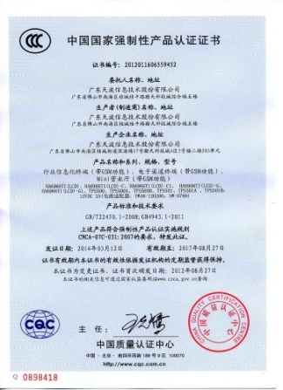
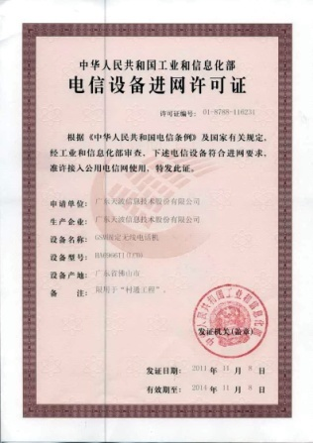
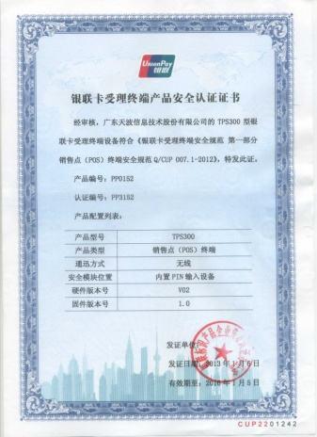
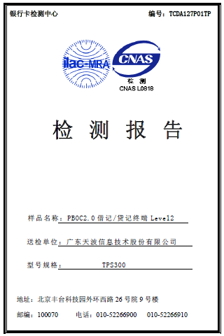
认证资质
3C认证
电信入网证
无线核准证
PIN输入安全
银联入网
PBOC

Slide 15
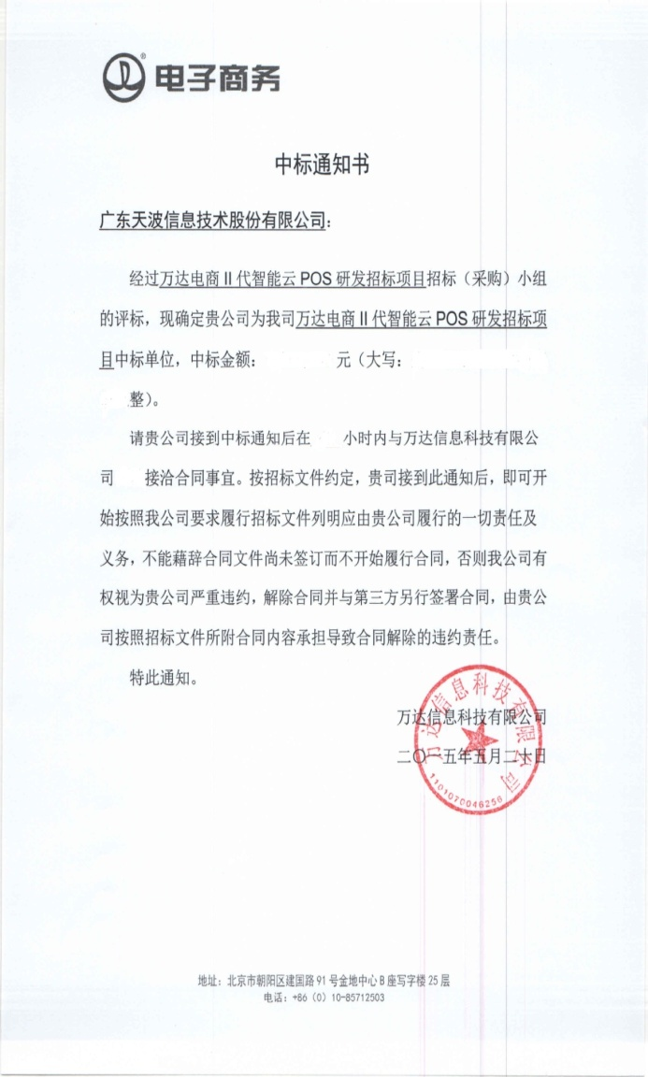
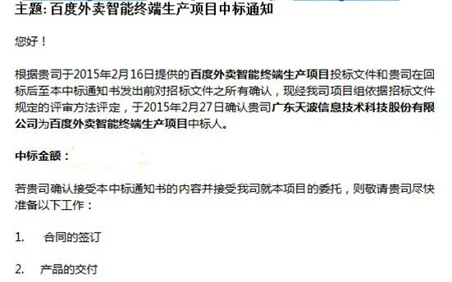
合作伙伴
中国移动
万达电商
百度外卖

Slide 16
我们的优势
国内唯一 集多种支付、多种应用智能POS生产厂家
百度唯一O2O终端供应厂商
出口100多个国家和地区
安卓系统POS机销量列全国前三甲

Slide 17
Thanks！
www.telpo.cn

